Slide 1
От уроков в школе к урокам в жизни

Slide 2
Цель данного курса – создание условий для социальной адаптации обучающихся путем повышения их правовой и этической грамотности, создающей основу для безболезненной интеграции ребенка в современное общество через знание своих гражданских обязанностей и умение пользоваться своими правами

Slide 3
Должны знать:
Что такое государство?
Что такое право?
Виды правовой ответственности
Что такое правонарушение?
Что собой представляют органы государственной власти
Основные конституционные права и обязанности граждан
Основные социально-экономические, гражданские, политические, и культурные права граждан РФ

Slide 4
Законодательная власть
Законодательная власть – парламент. Именно эта власть должна заботиться о создании правовых законов, которые признают, гарантируют и защищают права человека. Законодательная власть должна избираться всем народом, выражать его волю и представлять его интересы. Поэтому ее еще называют представительной властью. Наш парламент называется Федеральным Собранием и состоит из двух палат – Совета Федерации и Государственной Думы.

Slide 5
Законодательная власть
В Конституции РФ есть раздел: «Федеральное Собрание».
Ст.95.ч.3. «Государственная Дума состоит из 450 депутатов»;
Ст.96.ч.1 «Гос.Дума избирается сроком на четыре года»
Ст.97. ч.1. «Депутатом Гос.Думы может быть избран гражданин РФ , достигший 21 года и имеющий право участвовать в выборах»
Ст.100 ч.2 «Заседания Совета Федерации и Государственной Думы являются открытыми»
К ведению Совета Федерации относятся: ст.102
К ведению Государственной Думы относятся : ст. 103
Рассмотреть ст. 105 и 107

Slide 6
Понятие права. Право его роль в жизни общества и государства.
Право – особый социальный регулятор.
Право – совокупность всех принятых государством общеобязательных норм, устанавливающих определенные права и обязанности лиц и организаций.
Закон:
Конституция
Законы
Подзаконные акты
Закон – это нормативный акт, который регулирует наиболее важные общественные отношения.

Slide 7
Правовая ответственность
зависит от характера правонарушений
Виды юридической ответственности:
Уголовная
Административная
Дисциплинарная и материальная
Гражданская ответственность

Slide 8
Правовая ответственность (урок)
Цель:
расширить и углубить представления обучающихся о юридической ответственности за совершение правонарушений.

Slide 9
Учащиеся должны знать: 1) что такое преступление; 2) об особенностях уголовной ответственности несовершеннолетних и видов назначаемых им наказаний; 3) об уголовной ответственности и ее отличиях от других видов юридической ответственности.

Slide 10
Обучающиеся должны представлять, что такое: 1) уголовная ответственность; 2) преступление; 3) вина; 4) невиновность; 5) необходимая оборона; 6) уголовное наказание.

Slide 11
1. Урок начинается с повторения вопроса о юридической ответственности, ее видах и принципах.
По схеме рассказать о юридической ответственности.

Slide 12
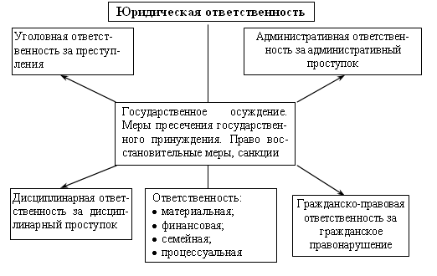

Slide 13
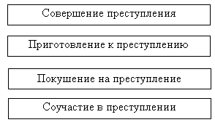
Что может быть причинами наступления ответственности?

Slide 14
З а д а н и е:
Каждая группа получает правовую ситуацию. Необходимо определить, какая из причин наступления уголовной ответственности описана.

Slide 15
Уголовная ответственность – это правовое последствие, результат нарушения норм уголовного права, осуждение от имени государства виновного лица, совершившего преступление.

